Slide 1
Chào mừng quý thầy cô giáo về dự giờ lớp 1C
Môn: Tiếng Việt
Giáo viên: Nguyễn Thị Bích Hoa
Lớp: 1C

Slide 2
Tiếng Việt
Môn: Tiếng Việt
Bài 36 : ôm – ôp

Slide 3
TIẾT 1

Slide 4
Kiểm tra bài cũ
khóm tre,
chỏm mũ

Slide 5
Lừa và ngựa đi xa. Lừa còm nhom mà chở lắm đồ quá.

Slide 6
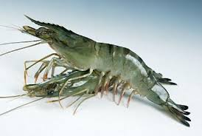
Tiếng Việt
ôm
- ôp
Bài 36:
tôm
ôm

Slide 7
Tiếng Việt
ôm
- ôp
Bài 36:
hộp sữa
tôm
hộp
ôm
ôp
ô
m

Slide 8
Tiếng Việt
Bài 36:
ôm
- ôp
hộp sữa
tôm
hộp
ôm
ôp
ô
m
ô
p

Slide 9
Giaûi lao

Slide 10
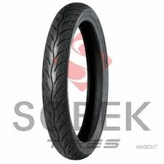
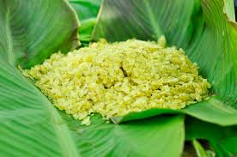
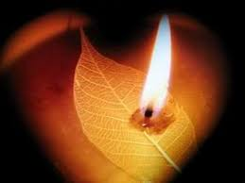
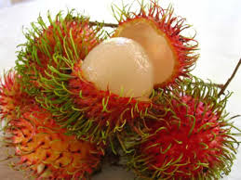
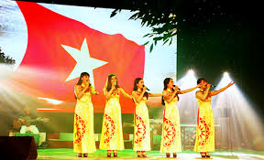
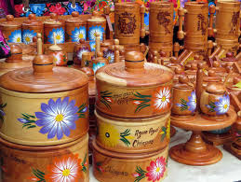
2.Tiếng nào có vần ôm? Tiếng nào có vần ôp?
1
2
3
lốp xe
cốm
đốm lửa
4
5
6
chôm chôm
tốp ca
đồ gốm

Slide 11
2.Tiếng nào có vần ôm? Tiếng nào có vần ôp?
lốp xe
cốm
đốm lửa
chôm chôm
tốp ca
đồ gốm

Slide 12
2.Tiếng nào có vần ôm? Tiếng nào có vần ôp?
lốp xe
cốm
đốm lửa
chôm chôm
tốp ca
đồ gốm

Slide 13
Tìm tiếng ngoài bài
Tiếng có vần ôm:
Tiếng có vần ôp:

Slide 14
Tiếng Việt
ôm
- ôp
Bài 36:
hộp sữa
tôm
hộp
ôm
ôp
ô
m
ô
p

Slide 15
TIẾT 2

Slide 16
Tập đọc

Slide 17
Tập đọc
Ve và gà
Cả mùa hè, ve chỉ ham múa ca. Ngó chị gà đạp đạp, giũ giũ lúa, ve thỏ thẻ:
Làm thì có gì thú vị nhỉ?
Gà đáp:
Chị làm để có lúa cho lũ nhỏ.
Phỏng theo LA PHÔNG – TEN ( Minh Hòa kể)
1
2
3
4
5

Slide 18
Thay hình ảnh bằng những từ ngữ thích hợp và nói lại hai câu sau.
?
Ve chỉ ham múa ca.
Chị gà làm để có lúa cho lũ nhỏ.

Slide 19
5. Tập viết

